Slide 1
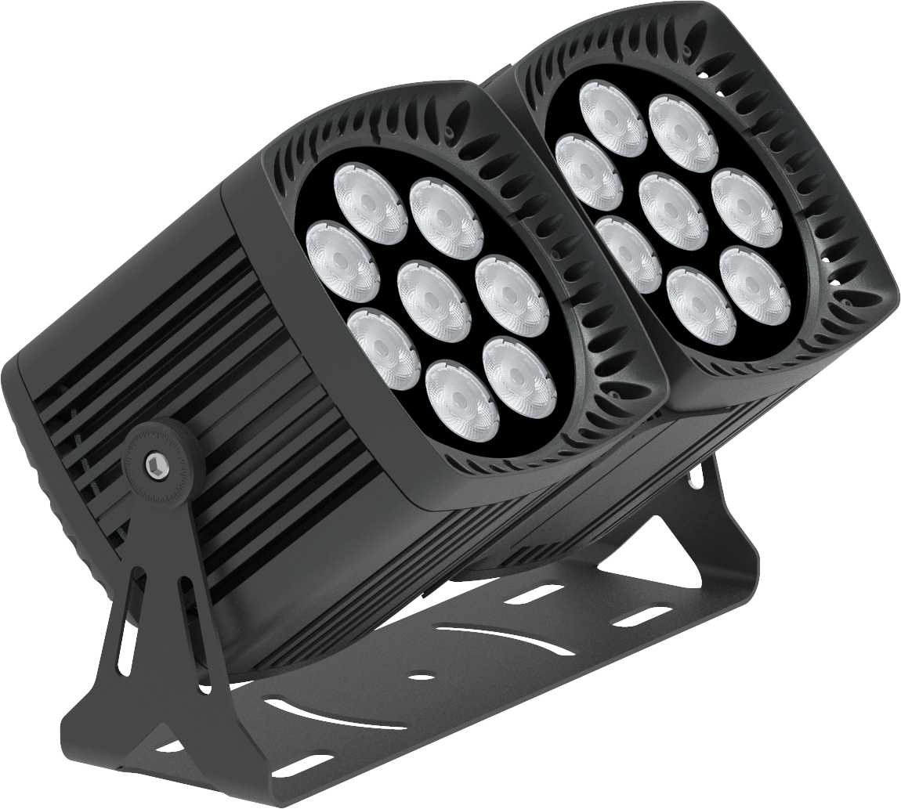
【 型号:FWK2642】
概述
产品特点: 1.根据 LED 的散热特性，利用机械设计原理和热学原理，对 LED 投光灯进行精准结构设计，结合采用高导热系数高纯度铝合金材料和特殊的加工工艺，使传导散热、对流散热和辐射散热的效果得到了成倍的提高，使悟空方系列灯具成为体积小、重量轻、光效好、节能环保低碳的创新产品。 2. 搭配超大功率LED，精准控制散射光线，使 LED 的出光效率更高，中心光强更强，为远距离投光照明提供一个完美的解决方案。 3. 灯具结构设计,特别导入 10°遮光角一体化防眩光设计 | 控制方式：采用标准DMX512（1990）协议控制。 应用场所：古建筑、超高层建筑、远距离投射等景观照明

Slide 2
技术参数
产品型号 | FWK2642
光源 | LED
LED寿命 | 5万小时
LED数量 | 16颗
LED颜色(四合一) | RGBW(W:3000K/4000K/5000K)
光束角(FWHM) | 7°
外壳材质 | 压铸铝/铝合金,砂纹深灰色静电喷塑表面处理
玻璃材质 | 6mm钢化超白玻璃
LED驱动方式 | 1300mA恒流驱动
输入电源 | 100 ～ 240VAC±10%,50/60Hz;DC 24V
系统功率 | 300W
防护等级 | IP66
电缆线 | 3*1.0mm2 橡胶线(高压);2*1.0mm2 橡胶线(低压)
信号线 | 超五类SFTP双屏蔽4对双绞线(可控)
控制 | DMX512(1990)
电气安全等级 | I 类
环境温度 | -20℃~+55 ℃(Ta+10℃)
功率因数(PF) | ≧0.9
冷启动电流(Max) | 130A
净重 | 16.6KG

Slide 3
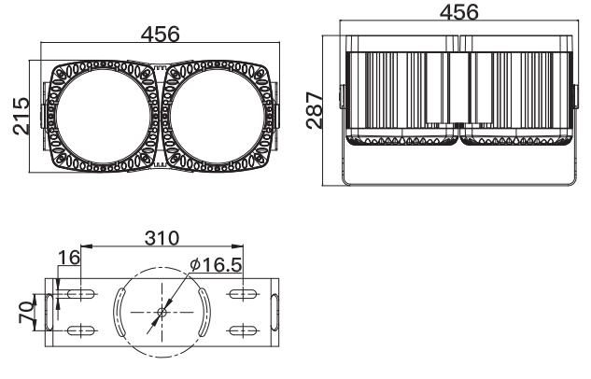


灯具尺寸
防眩附件可选
外遮光罩 蜂窝防眩网 深筒防眩罩

